Slide 1
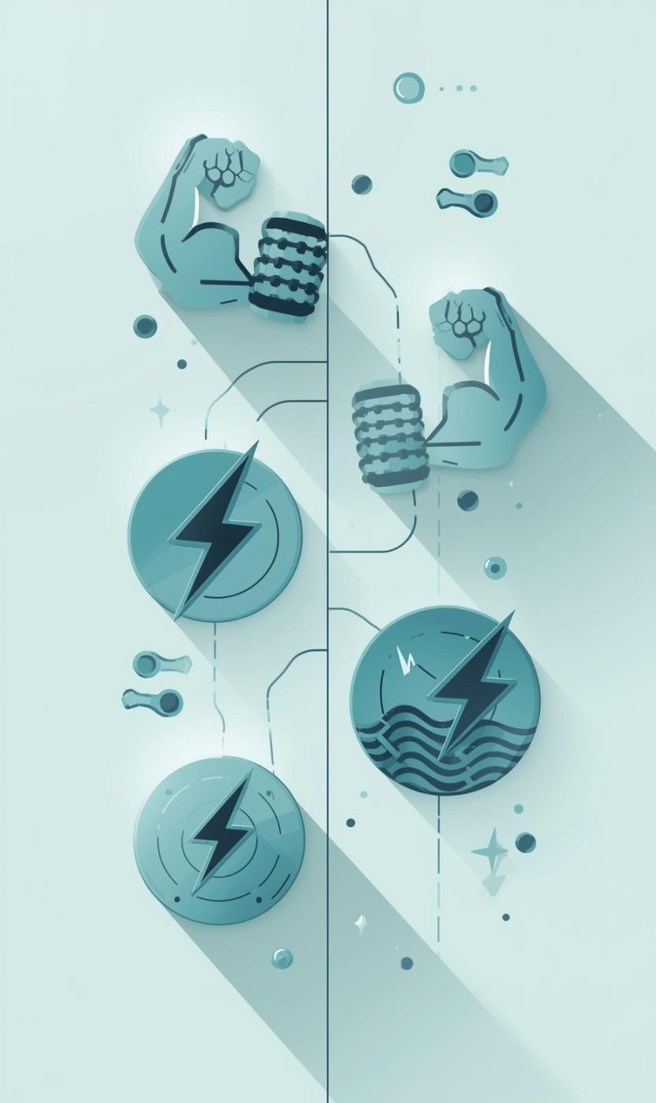

Sistem Energi dalam Latihan
[NAMA PENYAJI], 3 MARET 2026

Slide 2
Konsep Dasar Energi & ATP
DEFINISI ENERGI
Energi adalah kemampuan untuk melakukan kerja dalam tubuh, yang sangat penting untuk proses fisiologis dan kontraksi otot selama aktivitas fisik.
PERAN ATP
ATP berfungsi sebagai sumber energi utama sel, dipecah menjadi ADP dan Pi untuk memasok energi yang dibutuhkan untuk aktivitas biologis dan olahraga.

Slide 3
Sistem Energi Anaerobik
ATP-PC SYSTEM
Sistem ATP-PC menyediakan energi cepat dalam 5–10 detik, ideal untuk aktivitas eksplosif seperti sprint dan lompat.
ANAEROBIC GLYCOLYSIS
Proses glikolisis anaerobik memecah glukosa tanpa oksigen, menghasilkan asam laktat, dan bertahan selama 30–90 detik aktivitas.
CORI CYCLE
Siklus Cori mendaur ulang asam laktat menjadi energi, membantu mengurangi kelelahan otot setelah aktivitas intensif.

Slide 4
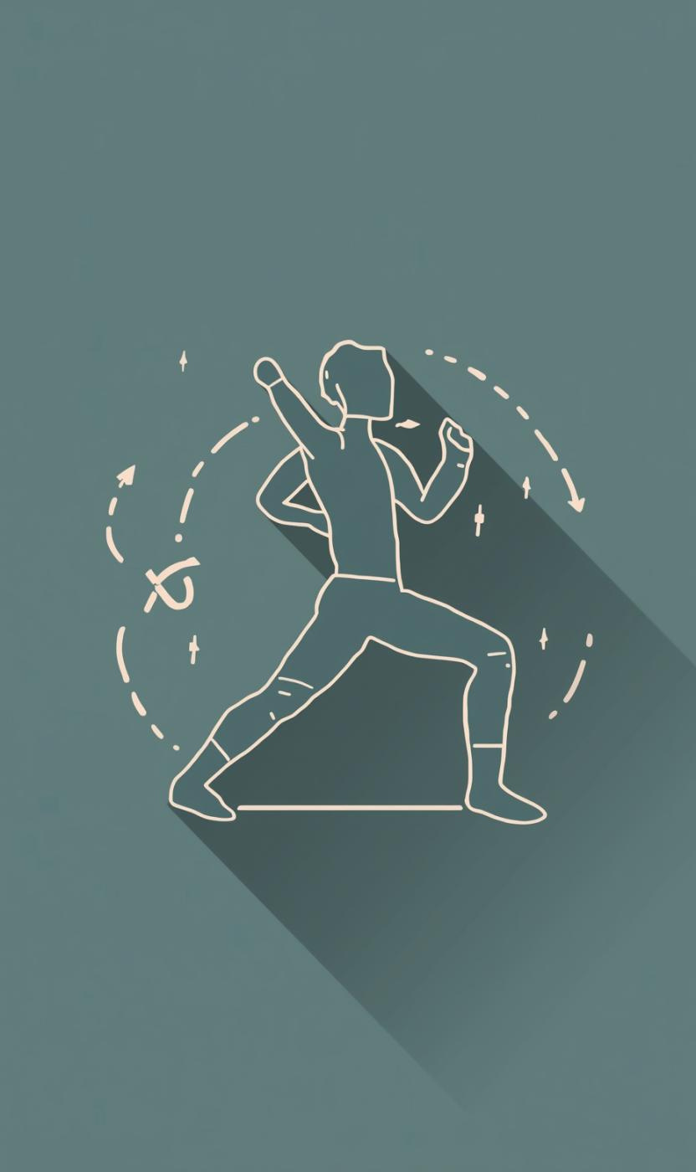
Sistem Energi Aerobik dalam Metabolisme
MEMANFAATKAN OKSIGEN UNTUK ENERGI
Sistem energi aerobik menggunakan oksigen untuk memecah karbohidrat, lemak, dan protein, menghasilkan energi yang cukup besar selama aktivitas berdurasi lama.

Slide 5
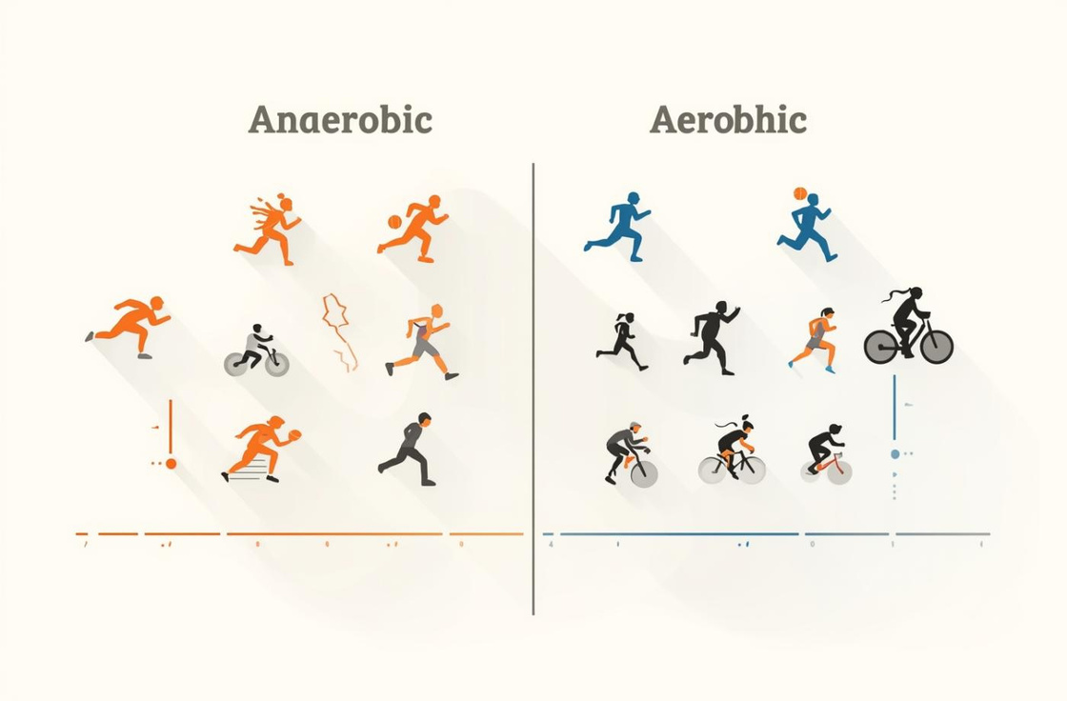
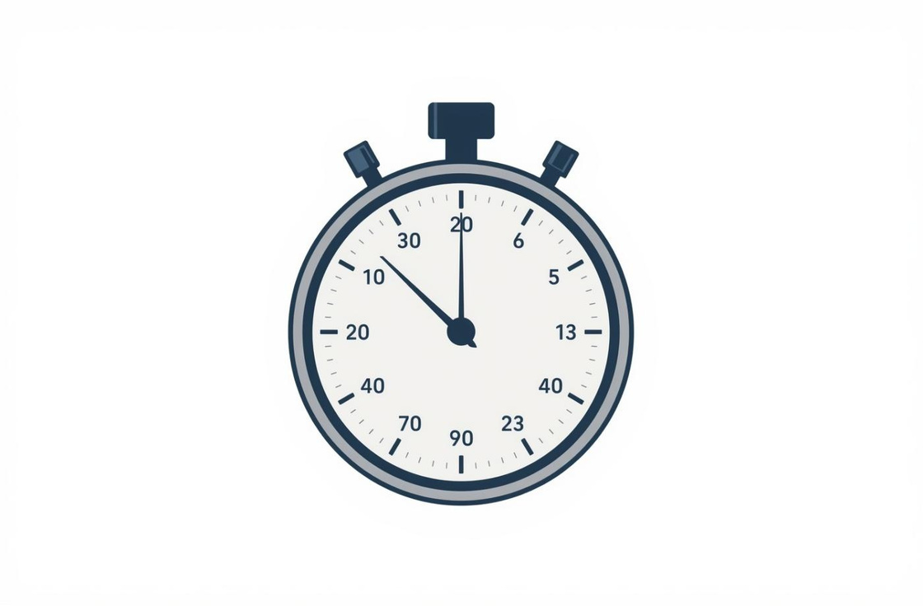
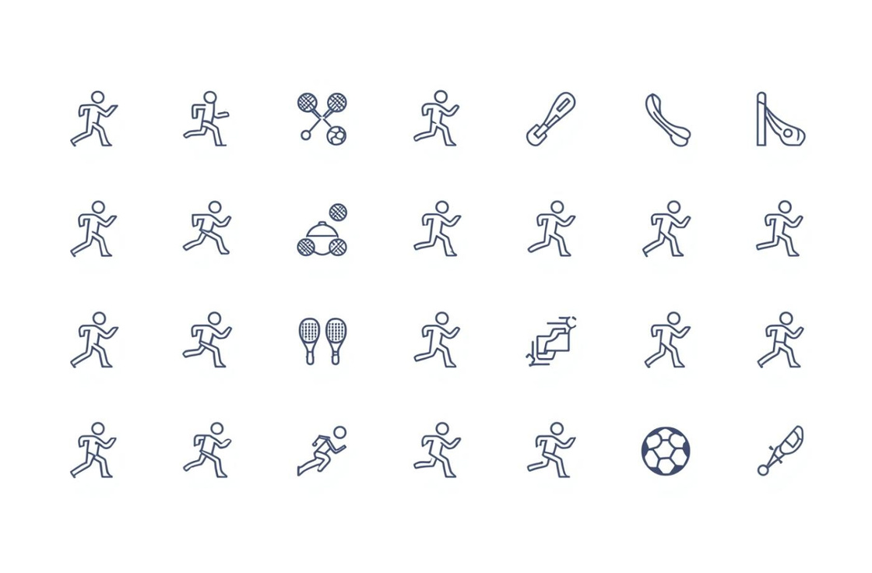
Perbandingan Sistem Energi dalam Olahraga
DURASI
OLAHRAGA
GRAFIK
Energi anaerobik berlangsung 0–90 detik maksimal.
Contoh: lari, tenis, dan sepak bola.
Grafik menunjukkan ambang anaerobik dan laju denyut nadi.

